Slide 1
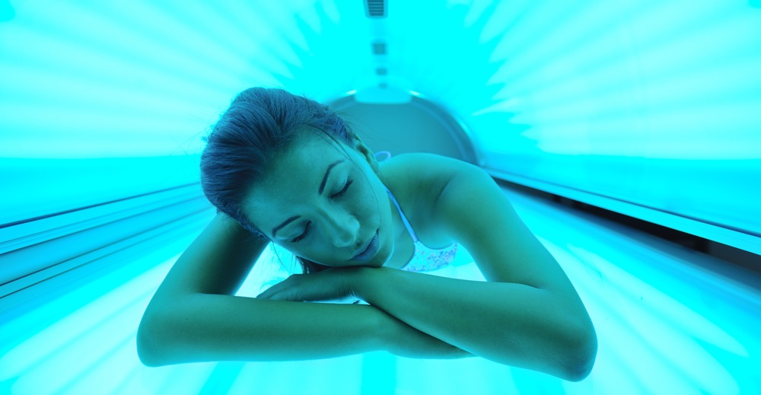
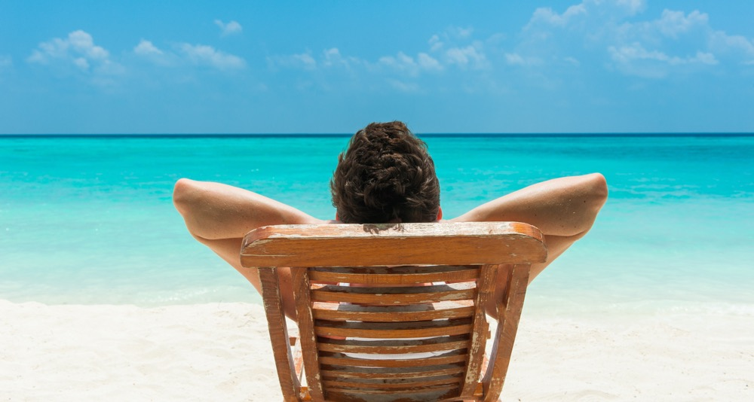
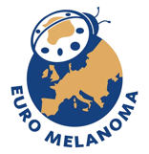
SZÁNDÉKOS NAPOZÁS:
A TE DÖNTÉSED
Tudj meg többet a napozás és a szolárium veszélyeiről!

Slide 2
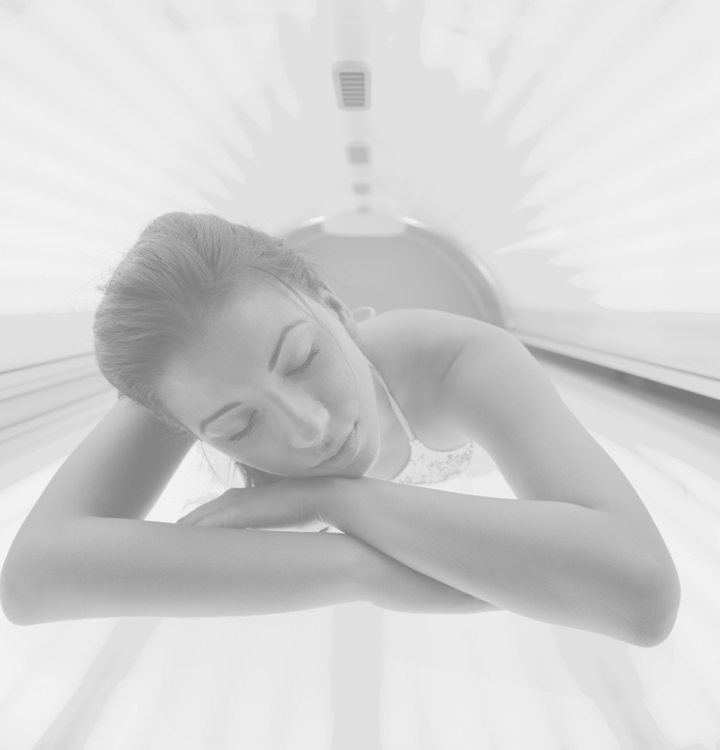
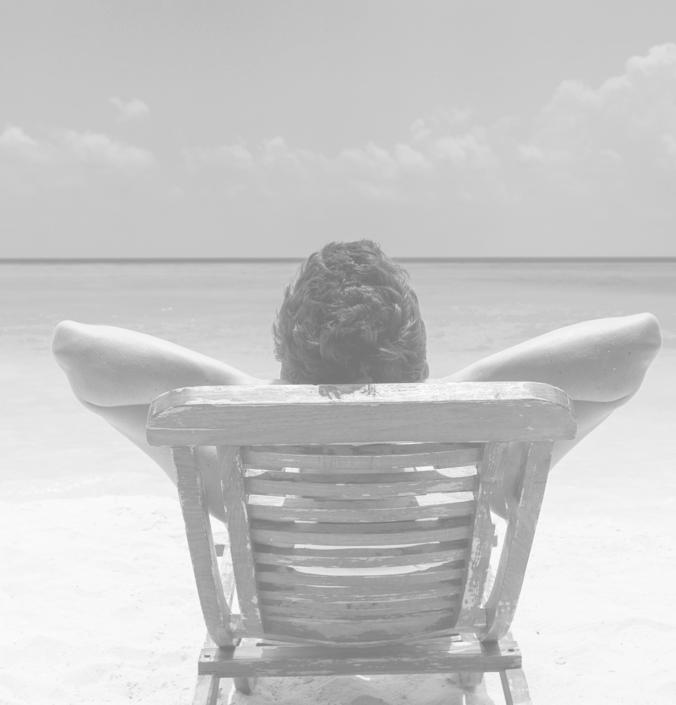

Szeretnél lebarnulni?
Notes:
A diákok kézfeltartással szavazzanak!
Jegyezd fel az igen/nem válaszok arányát a táblára.

Slide 3
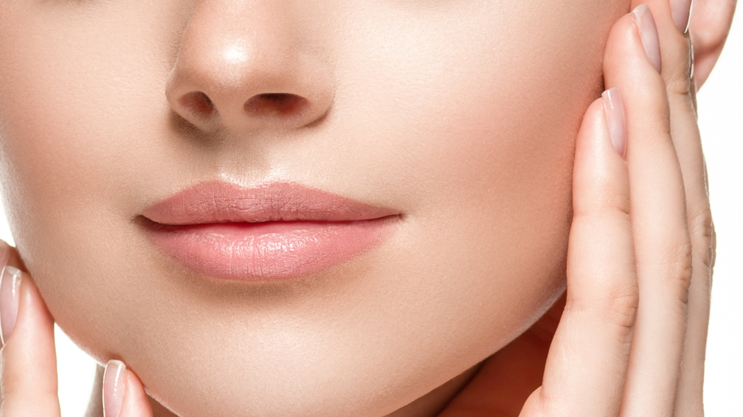
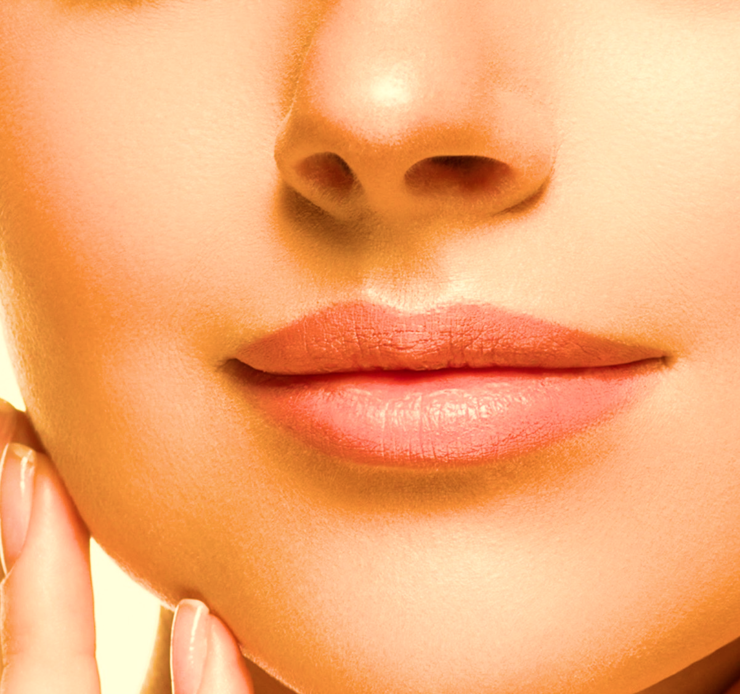
57%
A 15-19 évesek 57 százaléka szerint
a lebarnult bőr vonzó.¹
43%
a 15-19 évesek kevesebb mint fele gondolja úgy, hogy a természetes bőrszín vonzó.¹
Notes:
Bátorítsd a diákokat, hogy mondják el saját véleményüket a barnulásról és napozásról.
Sources:
1 - La Roche Posay/IPSOS Skin Cancer Prevention study, 2015

Slide 4
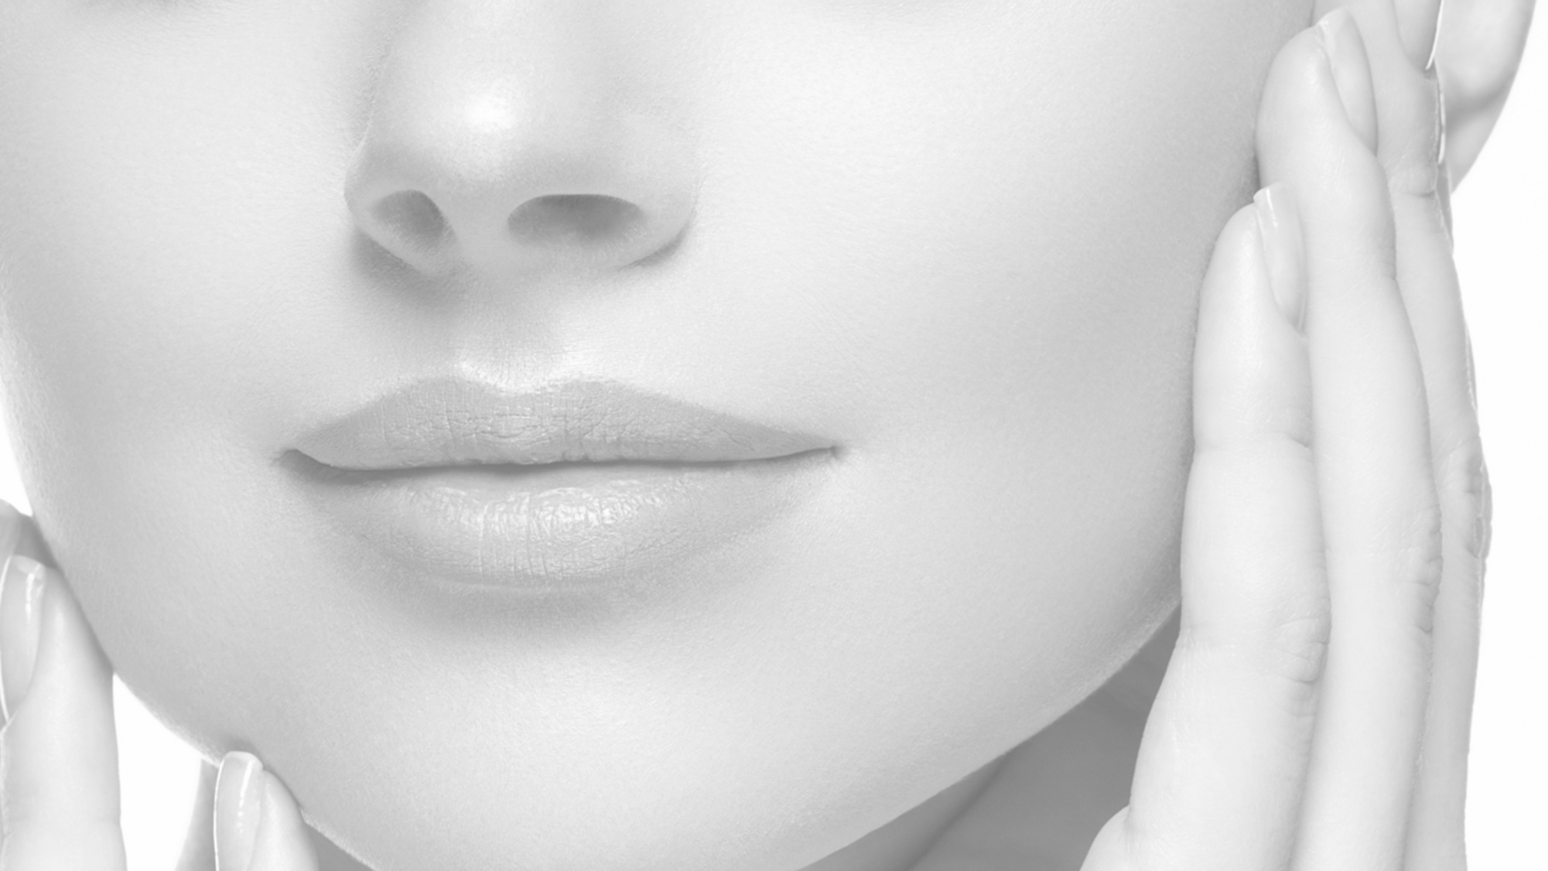
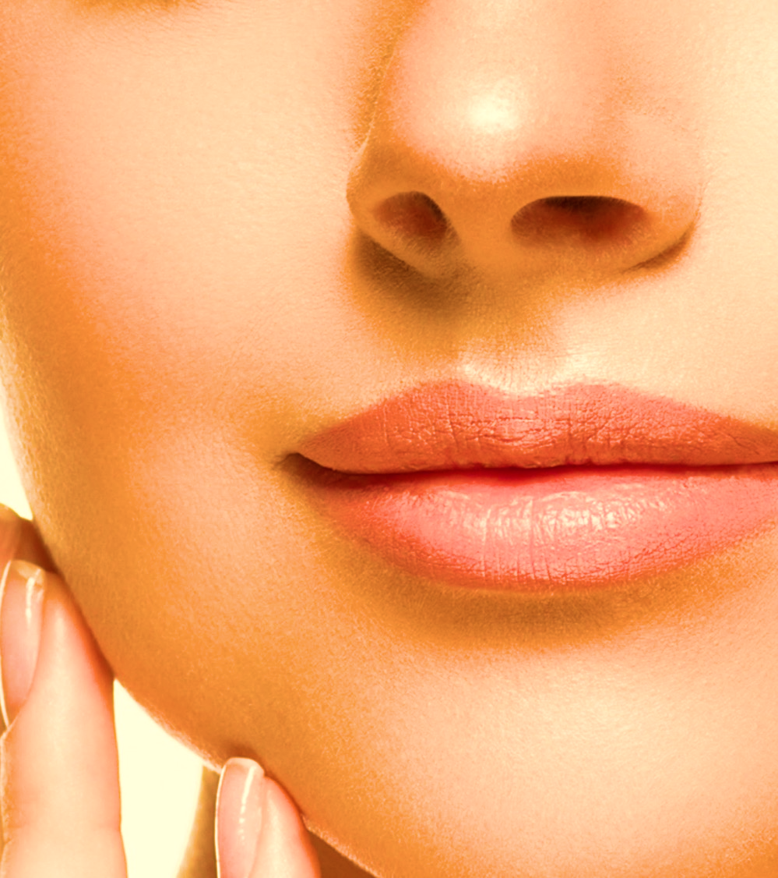
?
Miért választanád a napozást?
Notes:
Tedd fel a kérdést a diákoknak hangosan is, hogy aztán csoportokban megbeszélhessék a válaszaikat.
Jegyezd fel az érveiket a táblára. Ezek után pedig lépj a következő diára, hogy felfedd a leggyakoribb érveket, és vessétek össze ezeket a diákjaid válaszaival.

Slide 5
Miért szeretnél lebarnulni?
Tetszik a napbarnított bőrszín
Úgy érzem, ez az elvárás
Jobban tetszem majd másoknak
Mert mindenki látja, hogy nyaraltam
Egészségesebbnek látszom
Egy kis barnaság megvédi a bőrömet a a leégéstől
Notes:
Hasonlítsátok össze ezeket a válaszokat a diákjaid érveivel.

Slide 6

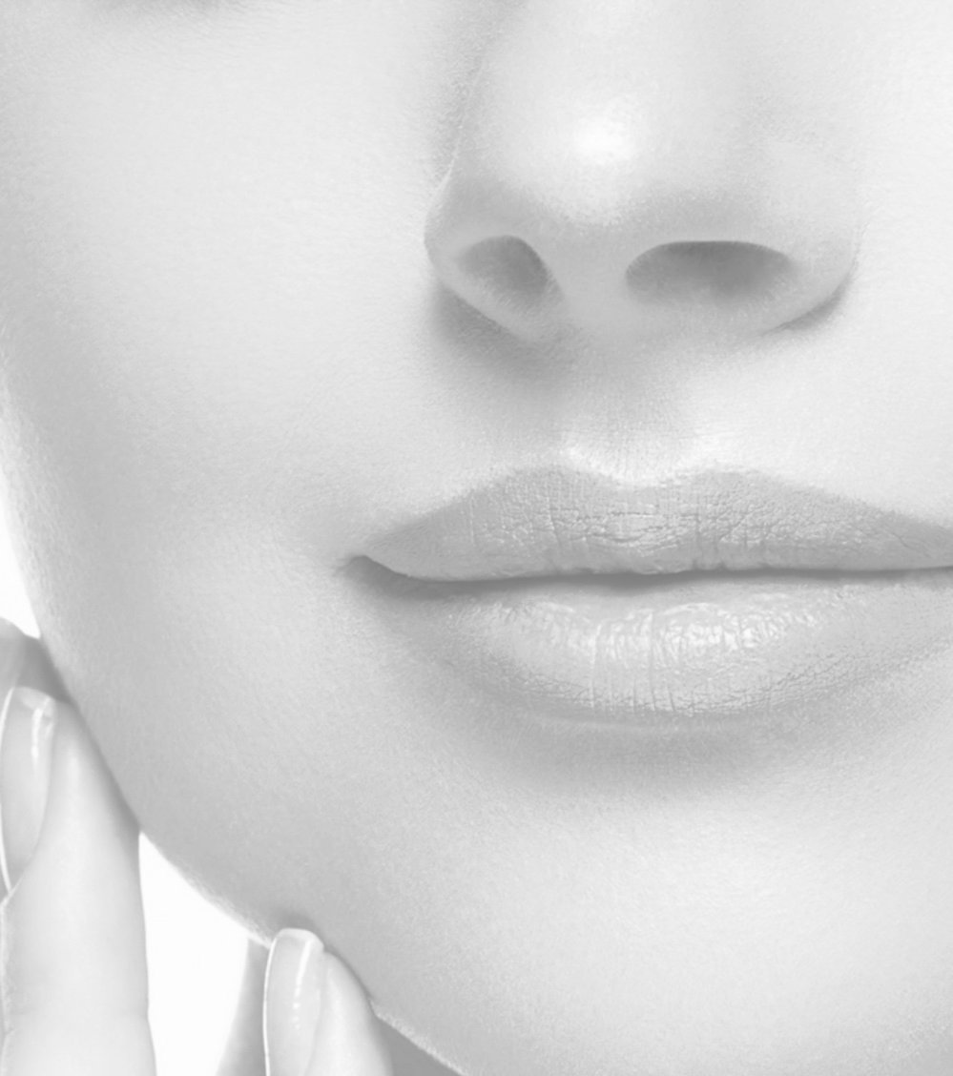
?
Miért szeretnél lebarnulni?
Miért nem akarsz lebarnulni?
Tetszik a napbarnított bőrszín
Úgy érzem, ez az elvárás
Jobban tetszem majd másoknak
Mert mindenki látja, hogy nyaraltam
Egészségesebbnek látszom
Egy kis barnaság megvédi a bőrömet a a leégéstől
Notes:
Tedd fel a kérdést a diákoknak hangosan is, hogy aztán csoportokban megbeszélhessék a válaszaikat.
Jegyezd fel az érveiket a táblára. Ezek után pedig lépj a következő diára, hogy felfedd a leggyakoribb érveket, és vessétek össze ezeket a diákjaid válaszaival.

Slide 7
Miért szeretnél lebarnulni?
Miért nem akarsz lebarnulni?
Tetszik a napbarnított bőrszín
Szeretem a természetes megjelenést
A szolárium drága
Úgy érzem, ez az elvárás
El akarom kerülni a korai öregedést
Jobban tetszem majd másoknak
Szerintem nem egészséges a bőrömnek
Mert mindenki látja, hogy nyaraltam
A napozás unalmas
Egészségesebbnek látszom
Nem akarom kockáztatni a bőrrákot
Egy kis barnaság megvédi a bőrömet a a leégéstől
Nekem a bőrszín nem fontos
Notes:
Hasonlítsátok össze ezeket a válaszokat a diákjaid reakcióival.

Slide 8
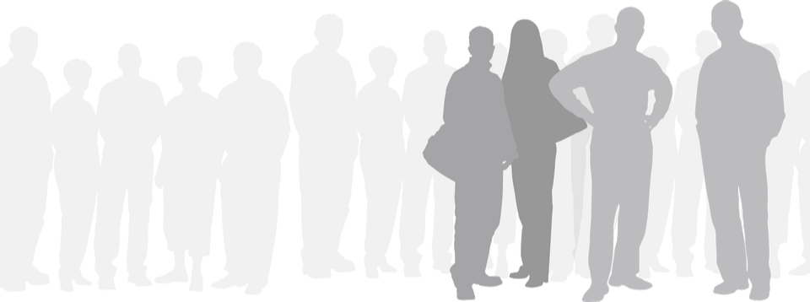



A ti generációtok egészségesebb, mint a többi…
Kevesebben szoktok rá a dohányzásra^{2,} az alkoholfogyasztásra,³ és nagyobb az esélye, hogy bulizás helyett elmentek sportolni vagy edzőterembe.³
De ez az egészséges hozzáállás sokszor nem jelenik meg, ha a bőrötök védelméről van szó…
Notes:
Vedd rá a diákokat, hogy elgondolkodjanak: igaz-e mindez a saját baráti körükre vagy rájuk.
Sources:
2 - GlobalData’s 2021 Q1 consumer survey
3 - American Addictions survey

Slide 9
A tizenévesek 84 százaléka tudja, hogy a túlzott mennyiségű napsugárzás növeli a bőrrák kockázatát.¹
Eközben a folyamatosan nő a körükben a szolárium használat, és mára eléri a 14 százalékot.
A ti generációtok egészségesebb, mint a többi…
Kevesebben szoktok rá a dohányzásra^{2,} az alkoholfogyasztásra,³ és nagyobb az esélye, hogy bulizás helyett elmentek sportolni vagy edzőterembe.³
De ez az egészséges hozzáállás sokszor nem jelenik meg, ha a bőrötök védelméről van szó…
Notes:
Vedd rá a diákokat, hogy elgondolkodjanak: igaz-e mindez a saját baráti körükre vagy rájuk.
Sources:
2 - GlobalData’s 2021 Q1 consumer survey
3 - American Addictions survey

Slide 10
Úgy érzed, elvárás az, hogy lebarnulj?
Notes:
A diákok kézfeltartással szavazzanak!
Jegyezd fel az igen/nem válaszok arányát a táblára.

Slide 11
Az UV-sugárzás és a bőröd
Notes:
Ezt a diát egy video követi.

Slide 12


Notes:
Jelezd a diákoknak, miért fontosak a videóban felvillanttott statisztikák.
Vezesd fel a következő szekciót, amely elmagyarázza, hogy az UV-sugárzás egyszerre barnít és okozhat bőrkárosodást.
Sources:
1 - La Roche Posay/IPSOS Skin Cancer Prevention study, 2015
5 - Global Cancer Observatory
6 - Cancer Research UK
7 - SKCIN: The Karen Clifford Skin Cancer Charity
8 - Irish Cancer Society

Slide 13
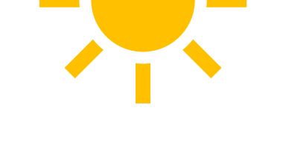

UVC
UVB
UVA
Tudományos háttér
A Nap és a szoláriumok egyaránt kibocsátanak UV -sugárzást
Kétféle UV- sugárzás létezik, amely hatással van a bőrödre
SZTRATOSZFÉRA
UVB
UVA
Az UVB-sugarak a bőr felső rétegét, a hámszövetet (epidermis) érik el, és ott aktiválják azokat a sejteket, amelyek a melanin nevű, bőrszínért és barnaságért is felelős pigmented termelik.
Az UVA-sugarak áthatolnak a bőr felső rétegén, és elérik az alsó irharéteget (dermisz). Ott pedig károsítják a kötőszövetet,. Ez korai öregedést, ráncokat és a bőr tónusának elvesztését okozza.
ÓZON
BŐRFELSZÍN
Az UV-sugárzás tartósan károsíthatja a bőrsejtekben található DNS-t.
Idővel ez a károsodás felhalmozódhat, ami a bőrsejtek egészséges működésének leállásához és bőrrákhoz vezethet.⁶
HÁMSZÖVET
ÉGÉS / BARNULÁS
IRHARÉTEG
ÖREGEDÉS
Notes:
Emeld ki, a kapcsolatot az UV-A sugarak barnító és károsító hatása között.
Sources:
6 - Cancer Research UK

Slide 14
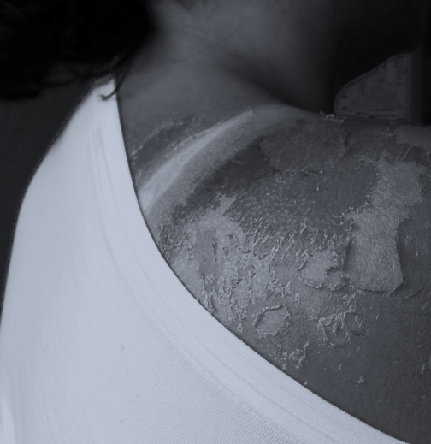
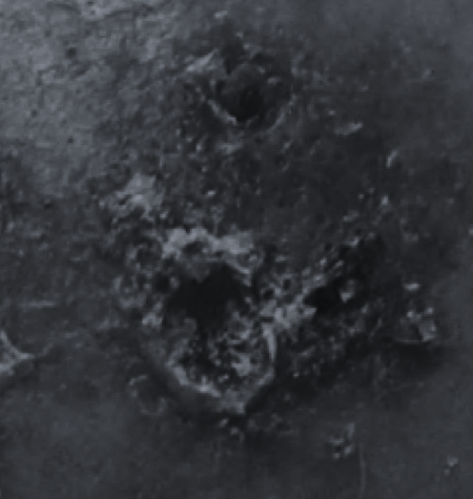
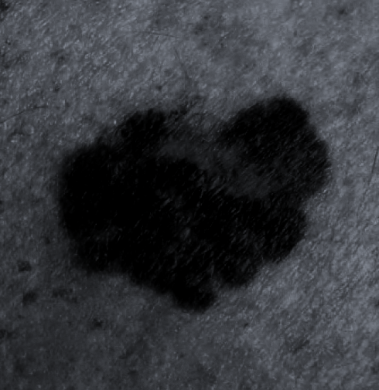
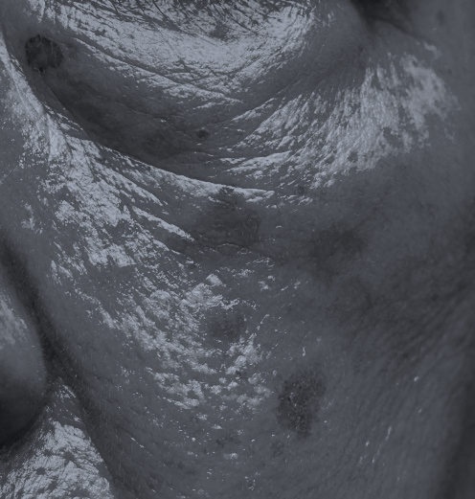
?
?
A bőrödre mehet!
Egyetlen …………………… …… éves kor előtt, mintegy 60%-kal növelheti a bőrrák kialakulásának kockázatát.¹
Ha ........................................ .... éves kor előtt, 18%-kal nagyobb valószínűséggel alakul ki gyanús bőrelváltozás felnőttkorban.⁹
Az …………….. aktinikus keratózist okozhat. A laphámsejtes karcinóma (egy bőrrák típus) 60%-a aktinikus keratózisból fejlődik ki.¹⁰
Az emberek 57%-a megbánja, hogy korábban ……………
……………. …………………….¹¹
A túl sok nap korai bőröregedést (photoageing) okozhat, például .................... vagy ……………..¹²
?
?
Notes:
A diákok töltsék ki a munkafüzeti lapot, amelyet kinyomtattál a kapcsolódó PDF-ből.
(Néhány válasz kikövetkeztethető a korábbi diákból, néhánynál ötletekre lesz szükség.)
Sources:
8 – Irish Cancer Society
9 – Euromelanoma clinical study of 394,681 people in Europe, 2009-2018
10 – Thamm J. et al. Diagnosis and therapy of actinic keratosis. March 2024
11 – Sun exposure and associated risks: Insights from a survey in 17 countries, La Roche-Posay and IPSOS, 2021
12 – Skin Cancer Foundation

Slide 15
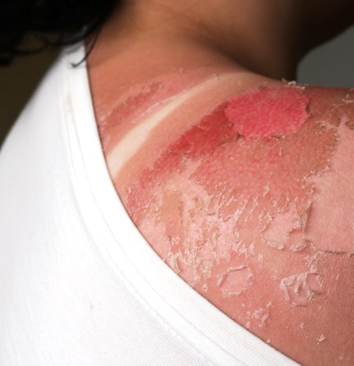
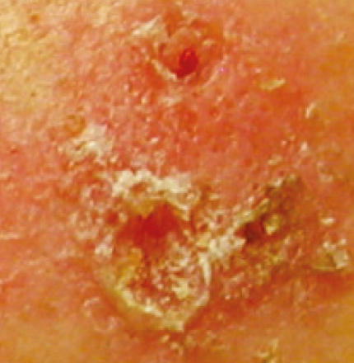
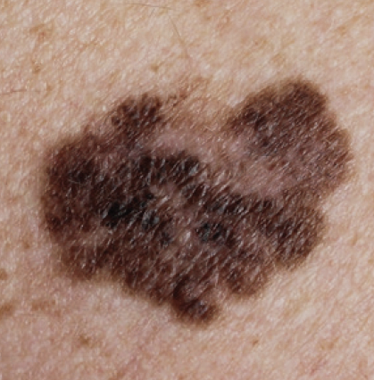
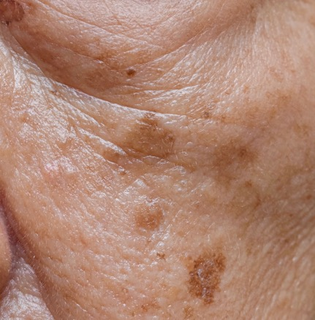
NAPÉGÉS
AKTINIKUS KERATÓZIS
Az UV-sugárzás hatása a bőrödre
Egyetlen szoláriumozás 35 éves kor előtt közel 60%-kal növelheti a bőrrák kockázatát.⁸
Ha súlyosan leégsz 18 éves kor előtt, 18%-kal nagyobb valószínűséggel alakul ki gyanús bőrelváltozás felnőttkorban.⁹
Az UV-sugárzás aktinikus keratózist okozhat. A laphámsejtes karcinóma (egy bőrrák-típus) 60%-a aktinikus keratózisból fejlődik ki.¹⁰
Az emberek 57%-a megbánja, hogy korábban nem védte magát jobban a naptól.¹¹
A túl sok nap korai bőröregedést (photoageing) okozhat, például ráncokat vagy sötét foltokat.¹²
MELANOMA
KORAI ÖREGEDÉS
Notes:
Mutasd meg a válaszokat. Beszéljétek meg, mindez mennyire lepi meg a diákokat.
Sources:
8 – Irish Cancer Society
9 – Euromelanoma clinical study of 394,681 people in Europe, 2009-2018
10 – Thamm J. et al. Diagnosis and therapy of actinic keratosis. March 2024
11 – Sun exposure and associated risks: Insights from a survey in 17 countries, La Roche-Posay and IPSOS, 2021
12 – Skin Cancer Foundation

Slide 16
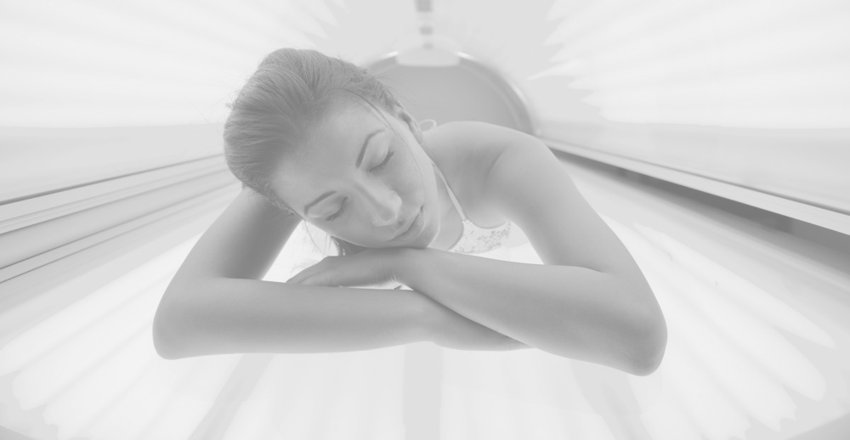
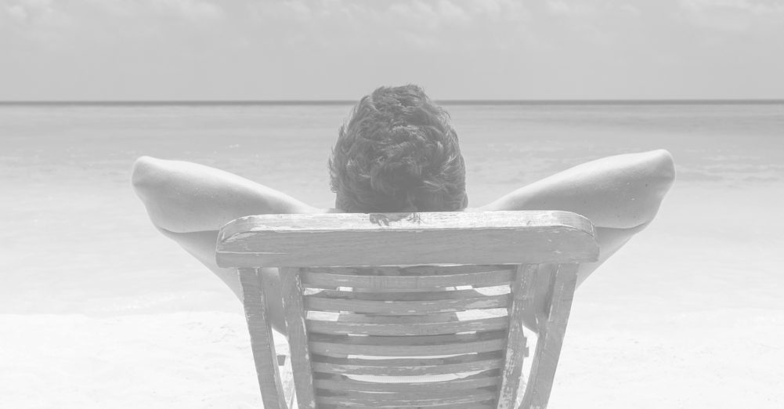
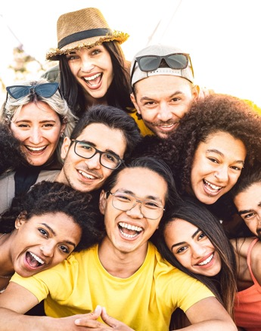
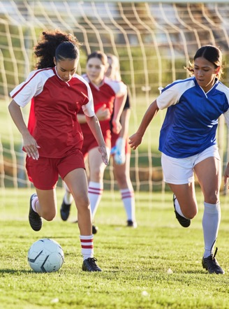
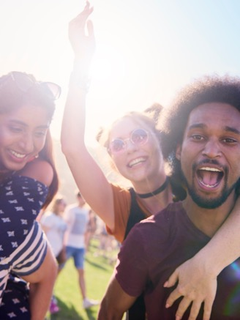
A te döntésed
A bőrrák azért gyakoribb az idősebb emberek körében, mert ők már éveket töltöttek a napon. Azokat az éveket, amelyek te most élsz át.
Ha szereted a szabadtéri tevékenységeket, mint a sportolás vagy városnézés, nem mindig tudod elkerülni a napfényt.
Ezért mindenképpen védd a bőrödet: viselj nap ellen védő ruházatot és használj legalább 30-as faktorszámú fényvédőt.
A napozás vagy a szolárium használata mindig a te döntésed. Rajtad áll, hogy le akarsz-e barnulni.
Notes:
Jelezd, hogy néha elkerülhetetlen a napfény, de a diákok kezében van a döntés, amikor arról van szó, hogy szándékosan napoznak vagy szoláriumoznak a barnaság érdekében.

Slide 17
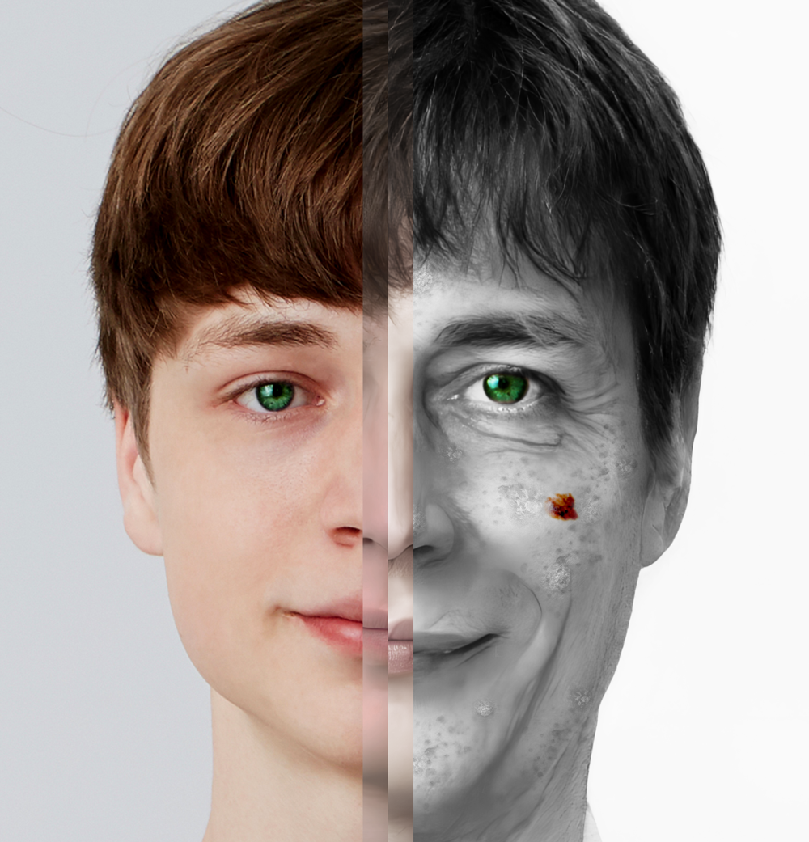
Védd a bőröd most!
A “jövőbeli éned” hálás lesz érte.
Amikor a napon vagy:
Tartózkodj árnyékban, amikor a legmelegebb órákban!
Használj UV-A és UV-B védelmet biztosító, legalább 30-as faktorszámú fényvédőt!
Viselj védelmet biztosító ruházatot, arcot és nyakat is árnyékoló sapkát vagy kalapot, illetve napszemüveget
Most már ismered a napozás és szolárium használat legfontosabb tényeit. Itt az ideje, hogy magad dönts.
Megéri a szándékosan lebarnulni?
Notes:
Bátorítsd a diákokat, hogy véiggondolják: a barnaság megéri-e a kockázatot.

Slide 18
Még mindig szeretnél lebarnulni?
Notes:
A diákok kézfeltartással szavazzanak!
Az eredményt hasonlítsátok össze az első kérdésre adott válaszokkal.

Slide 19
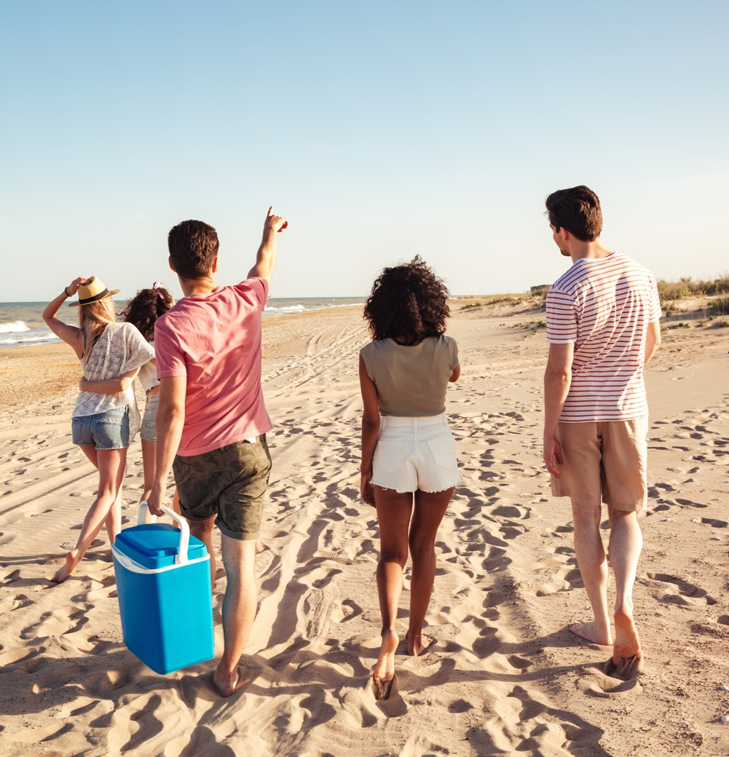
Védd magad és a szeretteidet
Kezdj el egy életreszóló új szokást:
  Nézd meg a bőr önellenőrzéséről készült videót
  Kezdd el havonta ellenőrizni a bőrödet
  Ha bármi szokatlant észlelsz, beszélj szüleiddel vagy egy bőrgyógyásszal
Vigyázz a szeretteidre:
  Beszélj a szüleiddel, nagyszüleiddel arról, amit ma tanultál.
  Jelenleg ők nagyobb kockázatnak vannak kitéve, mint te, ezért próbálj meg legalább két családtagoddal beszélgetni a témáról.
  Mondd el nekik, hogyan ellenőrizzék a bőrüket, és mit tegyenek, ha bármi szokatlant találnak.
Notes:
Adj „házifeladatot”:
Kérd meg a diákokat, hogy legalább két idősebb családtaggal beszélgessenek a bőrrákról, és arról, hogyan érdemes ellenőrizniük a saját bőrüket.
Az utolsó dián a bőr önellenőrzéséről szóló videót láthatjátok. Nézzétek végig a diákokkal. És jelezd nekik, hogy a legtöbb információt a Magyar Bőrgyógyászok Társulatának skindex.hu weboldalán találják a fényvédelemről és a bőrrák elleni védekezésről.

Slide 20
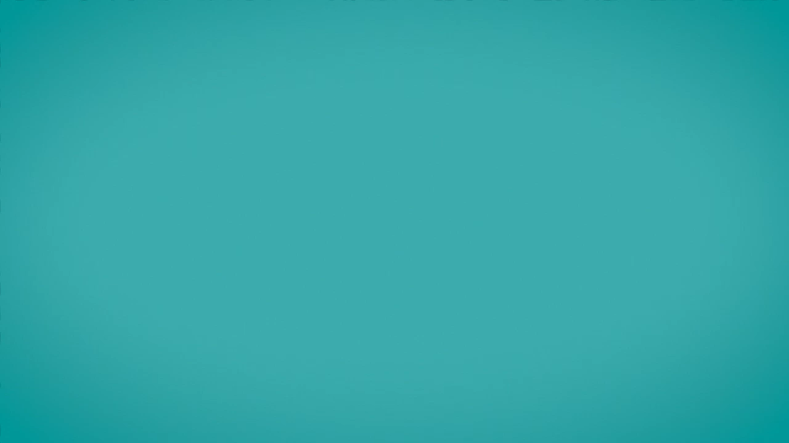

Slide 21
SZÁNDÉKOS NAPOZÁS:
A TE DÖNTÉSED
1 | La Roche Posay/IPSOS Skin Cancer Prevention study, 2015
2 | GlobalData’s 2021 Q1 consumer survey
3 | American Addictions survey
4 | Euromelanoma clinical database
5 | Global Cancer Observatory
6 | Cancer Research UK
7 | SKCIN: The Karen Clifford Skin Cancer Charity
8 | Irish Cancer Society
9 | Euromelanoma clinical study of 394,681 people in Europe, 2009-2018
10 | Thamm J. et al. Diagnosis and therapy of actinic keratosis. March 2024
11 | Sun exposure and associated risks: Insights from a survey in 17 countries, La Roche-Posay and IPSOS, 2021
12 | Skin Cancer Foundation

